Slide 2
Семья – это дом, где тепло и уют, Где любят тебя и, конечно же, ждут. Семья это те, без кого мы не можем, Они нам всех ближе, родней и дороже. Семья – это радость улыбок и встреч, Которые надо ценить и беречь.

Slide 3
Задачи
1. Расширять представление о семье.
2. Развивать интерес к истории своей семьи, семейным традициям, родословной.
3. Формировать представления о родственных отношениях.
4. Воспитывать чувство любви к своей семье и гордость за неё, чувство уважения к родителям.
5.Формировать элементарные представления о родословной.
6. Воспитывать уважительные отношения ко всем членам семьи.
7. Выработать действия: сохранять семейные традиции, создание семейной летописи.

Slide 4
Моя семья
Проведение ООД
Вечер загадок
Ситуативный разговор « Мой дом, моя семья», « Моя семья и родственники»
Творческое рассказывание: « Мои близкие», «Выходной день в моей семье», Как я помогаю маме»
Д/и «Назови профессии», «Сложи картинку», «Составь цепочку и т.д.
Аппликация: «Подарок для любимой мамочке»
Инсценировка « Мама»
Рисование, лепка: «Моя дружная семья»

Slide 5
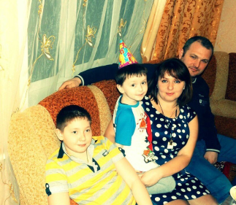
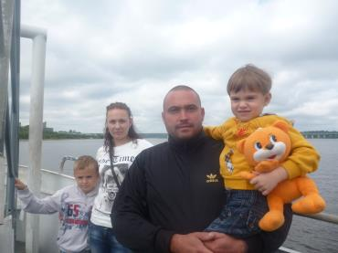
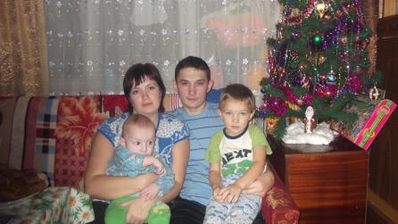
Папа, мама, брат, сестра и я – вместе дружная семья

Slide 7
Герб – символ семьи. Он отражает все лучшее, что есть в ней, ее место в обществе и основные ценности. Семейный герб – символ преемственности поколений.

Slide 8
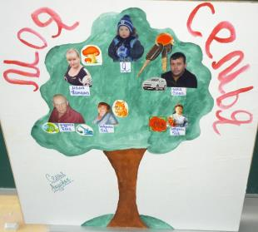
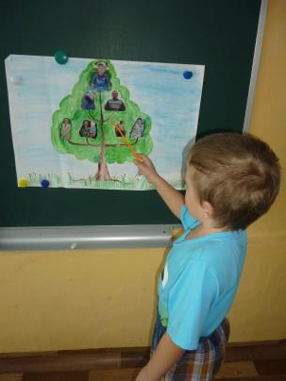
Генеалогическое древо – схематическое представление родственных связей в виде условно-символического дерева.

Slide 9
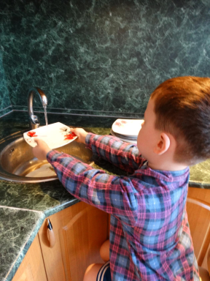
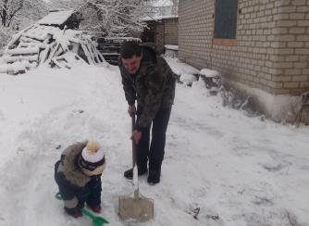
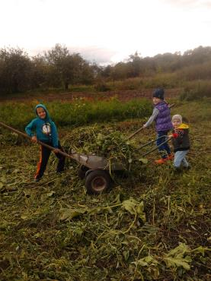
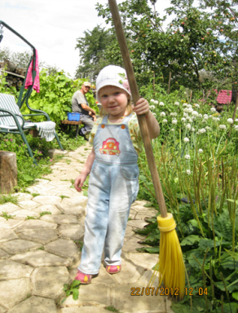
Труд в семье
Главная цель труда: ребенку необходимо помочь ощутить пользу своего труда и научить его испытывать радость от того, что его труд оказался полезным для окружающих.

Slide 10
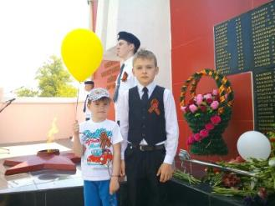
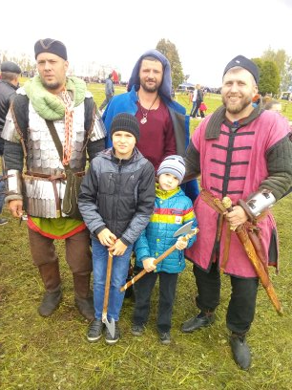
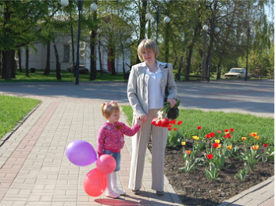
Семейные традиции
Главная цель семейных традиций – преумножить и передать другому поколению обычаи, нормы, правила поведения, манеры и др., которые появляются внутри семьи.

Slide 11
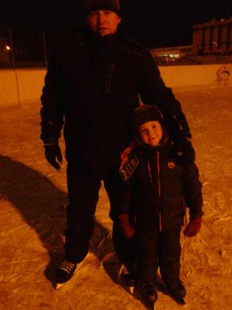
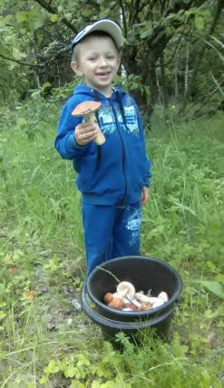
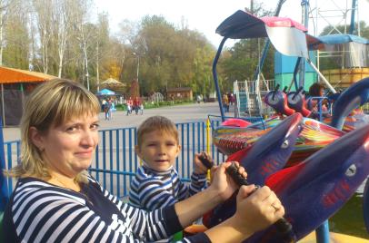
Семейный отдых
Совместный семейный отдых – лучший способ укрепления детско-родительских отношений.

Slide 12
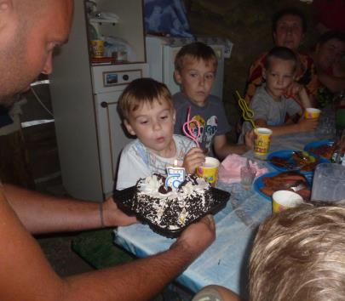
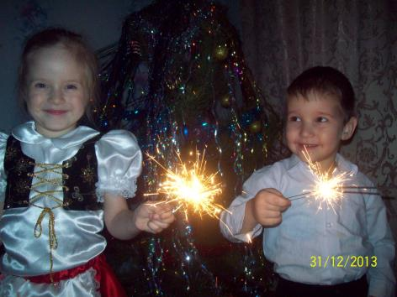
Семейные праздники
Цель: приобщать родителей, детей и родственников к проведению совместных праздников.

Slide 13
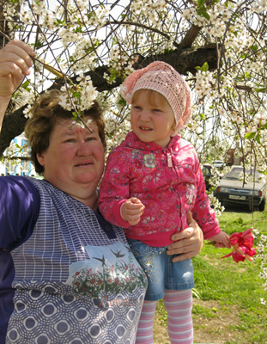
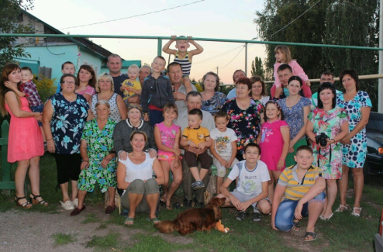
Семейные встречи
Семья – это близкие и родные люди, те, кого любим, с кого берем пример, о ком заботимся, кому желаем счастья и добра.

Slide 14
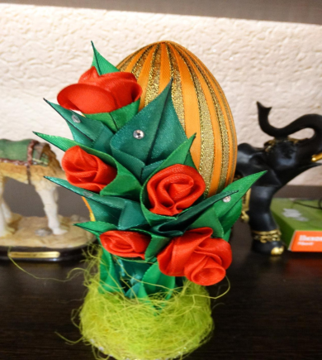
Семейное хобби
Семейное хобби – это занятие любимым делом, которое доставляет в жизни радость и удовольствие. Хобби имеют все: и дети, и взрослые.

Slide 15
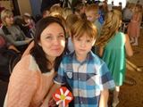
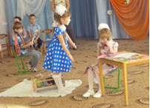
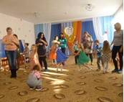
Праздник «День матери»
«Кто открыл мне этот мир,
Не жалея своих сил?
И всегда оберегала
Лучшая на сете мама!»

Slide 16
Пусть в вашей семье светит солнце!

